Slide 1
Курсовой проект на тему: “Холодильник”
Выполнил: Панченко Павел 19-КБ-ПР2
Руководитель: Попова Ольга Борисовна

Slide 2
Постановки задачи
Цели:
Получение основ проектирования программного проекта и углубление в области разработки.
Изучение разработки программного обеспечения на языке C# с использованием диаграмм различных видов
Задачи:
Изучить необходимую литературу в области разработки диаграмм и технологий разработки ПО
Сформулировать основные понятия и тезисы
Спроектировать прототип с помощью диаграмм

Slide 3
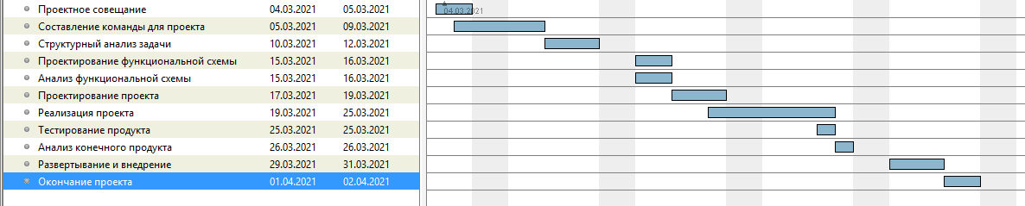
Диаграмма Ганта
Диаграмма показывает план и график работы по проекту “Холодильник”

Slide 4
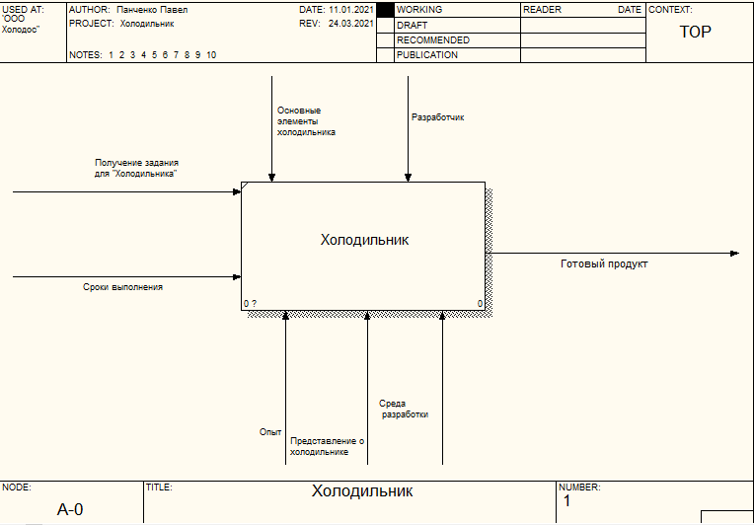
Модель IDEF0
IDEF0 — методология функционального моделирования (англ. function modeling) и графическая нотация, предназначенная для формализации и описания бизнес-процессов. Отличительной особенностью IDEF0 является её акцент на соподчинённость объектов.

Slide 5
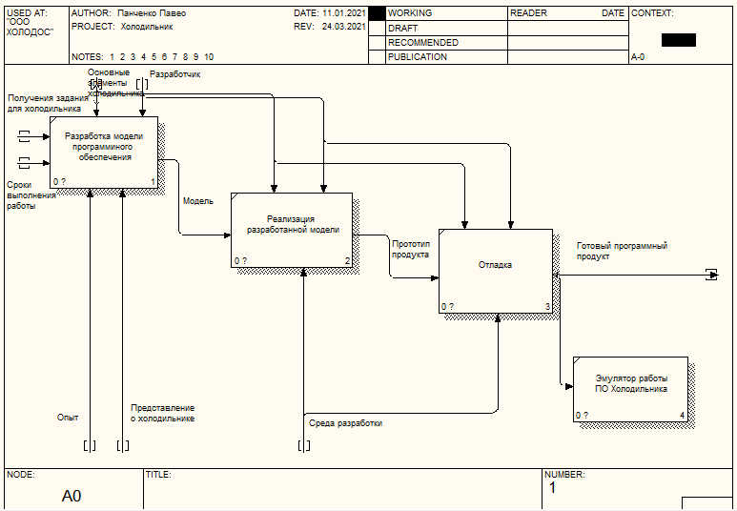
IDEF0 второго уровня

Slide 6
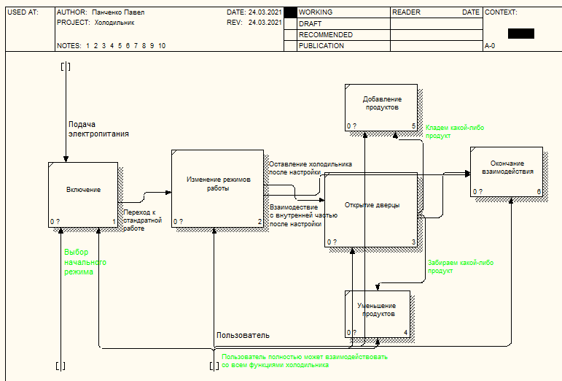
IDEF0 третьего уровня

Slide 7
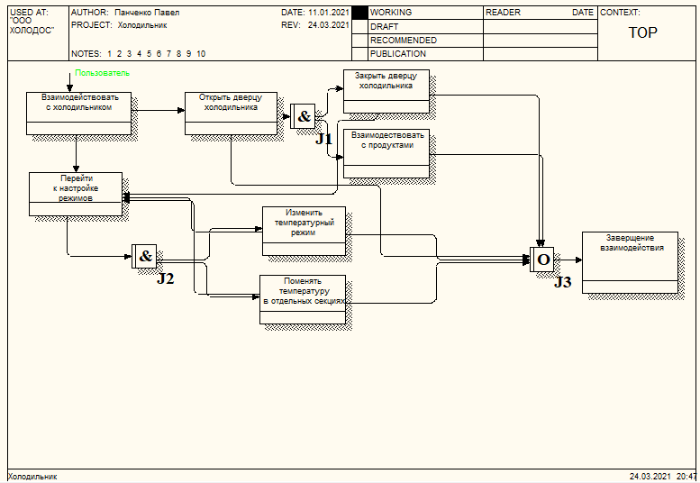
IDEF3 диаграмма
IDEF3 — методология моделирования и стандарт документирования процессов, происходящих в системе.

Slide 8
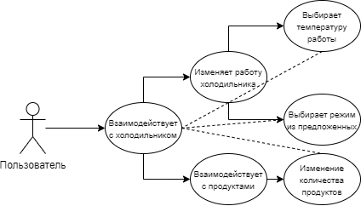
UML диаграмма взаимодействия
Данная UML диаграмма описывает взаимодействие пользователя с ПО.
UML - это система обозначений, которую можно применять для объектно-ориентированного анализа и проектирования.

Slide 9
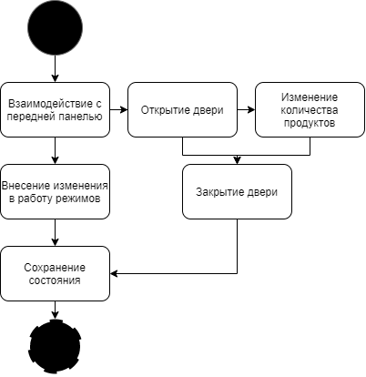
UML диаграмма состояний

Slide 10
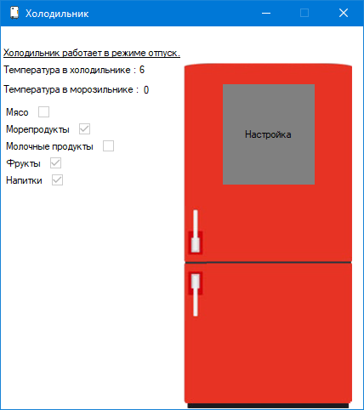
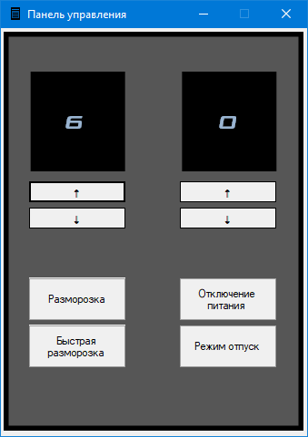
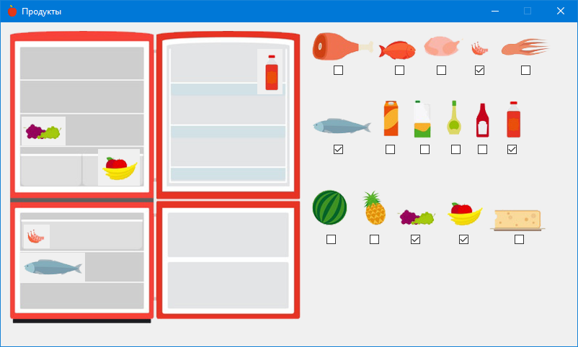
Интерфейс программы

Slide 11
Функционал ПО
Программа выполняет роль эмуляции работы Холодильника, на которой мы можем протестировать его функционал.
В функции холодильника входит:
Изменение температурных режимов;
Изменение количества продуктов;
Мониторинг показателей.

Slide 12
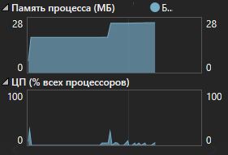
Результат тестирования программы
Были проведены тесты работы программы, при помощи которых были определены системные требования программы для комфортной работы с ней.
Системы требования программы :
процессор имеющий 2 ядра и частоту не меньше 1,9ГГц;
оперативную память объемом не менее 2ГБ;
операционную систему Windows 7 или выше.

Slide 13
Заключение
В результате выполнения данного курсового проекта была с нуля разработан проект «Холодильник». Мной была спроектирована программа, для нее был разработан функционал и интерфейс. Были построены несколько диаграм IDEF0, диаграмма IDEF3, также диаграмма UML, была проведена оценка трудозатрат, совершена планировка работ и как следствие диаграмма Ганта и сетевая диаграмма.
Была спроектирована система программного эмулирования работоспособности холодильника, симулирующую работы реального холодильника на языке высокого уровня C#, позволяющая наглядно продемонстрировать работу всех её компонентов.

Slide 14
Спасибо за внимание
Литература используемая при создании презентации:
Ларман К. Применение UML и шаблонов проектирования: Введение в объектно-ориентированный анализ и проектирование: Учебное пособие: Пер. с англ. - М.: Вильямс, 2001. - 496 с.
Джепикс Филипп, Троелсен Эндрю. Объектно-ориентированный анализ и проектирование систем: Вильясм, 2018. - 1328 c.

